Slide 1
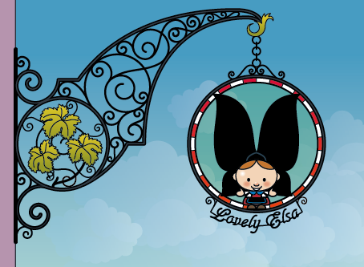


Musée de la
cristallerie de
Baccarat
Photos prises par différents
visiteurs
pour le plaisir du partage
L’instant
4
La
photographie
est le seul langage
qui peut être compris partout dans le monde.
Musée de la
Folie Marco, à Barr
Journée du patrimoine

Slide 2
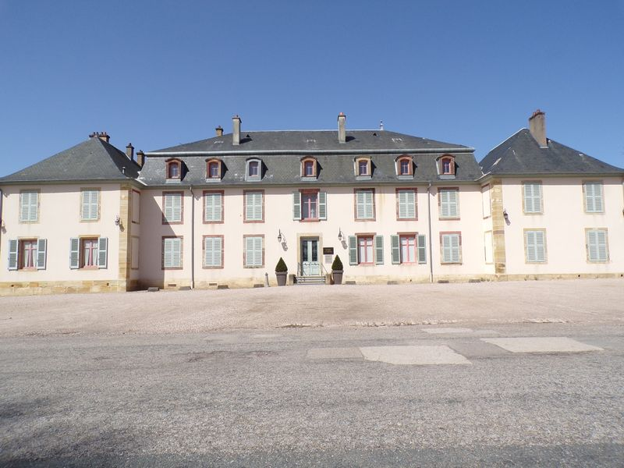

Musée de la cristallerie de Baccarat en Meurthe-et-Moselle
La cristallerie Baccarat est une entreprise verrière et manufacture de cristal de renommée mondiale, située dans la commune de Baccarat, à la limite orientale du département de Meurthe-et-Moselle, en Lorraine. Elle possède, à proximité de ses ateliers, un musée de la cristallerie très fréquenté en saison estivale.

Slide 3
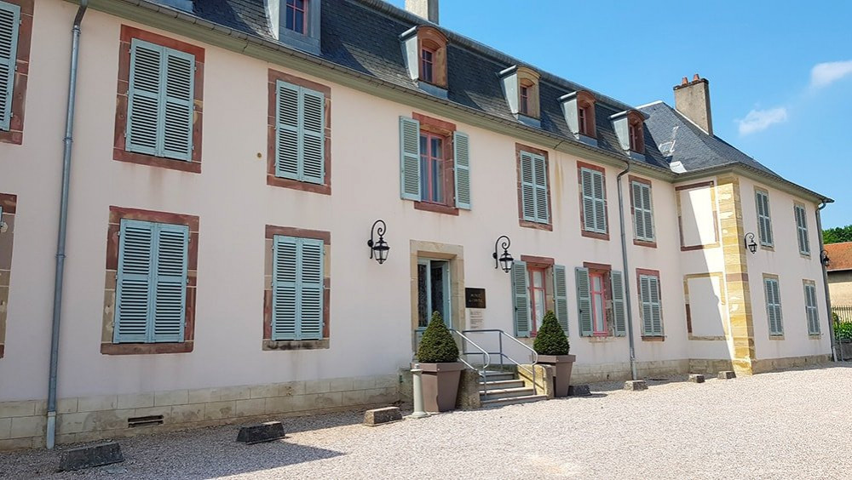
Musée de la cristallerie de Baccarat en Meurthe-et-Moselle
En 1764, le roi Louis XV donna la permission de fonder une verrerie de verre plat et de verre d'art : les Verreries de Sainte-Anne étaient nées dans la ville de Baccarat, dans la Lorraine à l'évêque de Metz Louis-Joseph de Montmorency-Laval (1761-1802) qui créa cette manufacture avec un maître verrier de Saint-Louis. La production devait consister en la fabrication de carreaux à vitre, mais aussi de miroirs (argenté au mercure) et de services de verres.

Slide 4
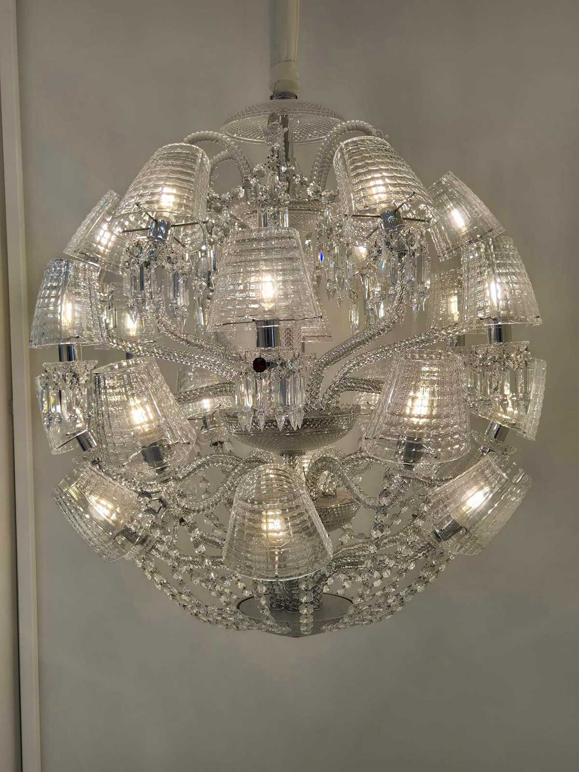
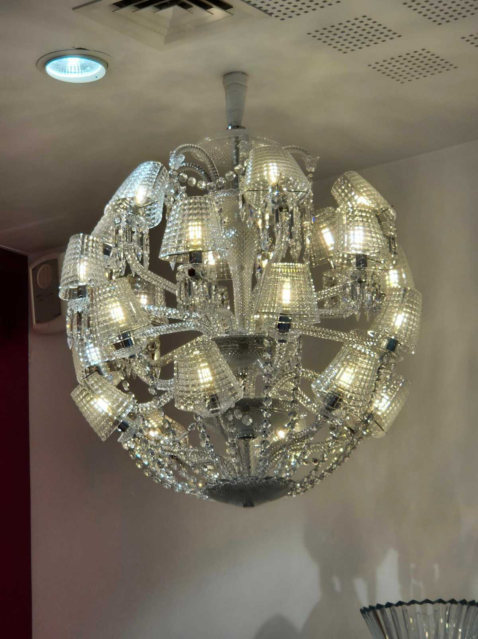

Slide 5
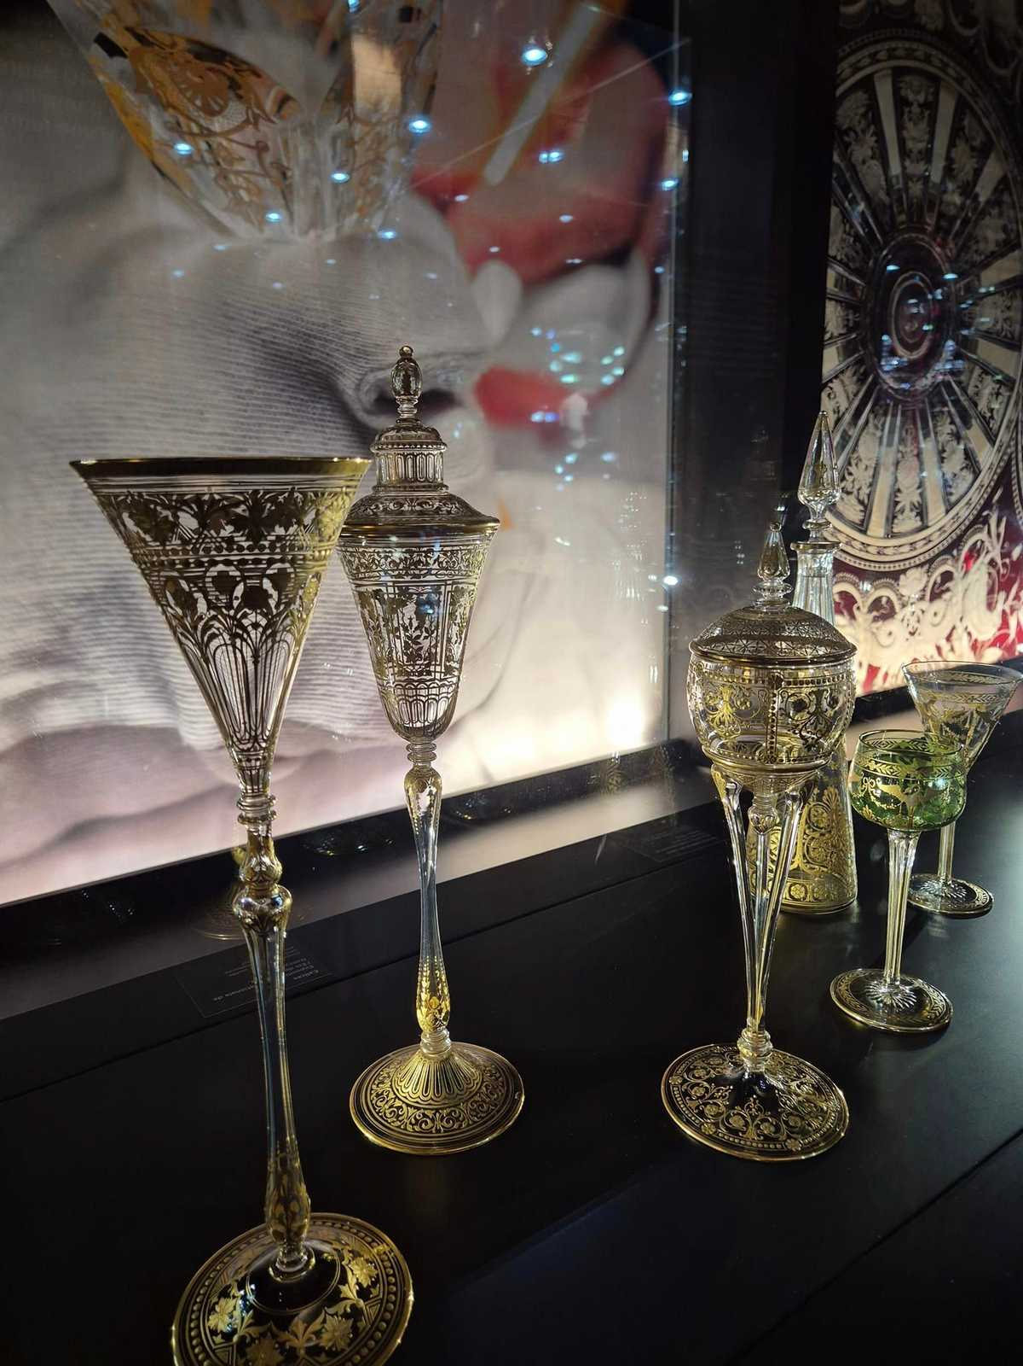

Slide 6
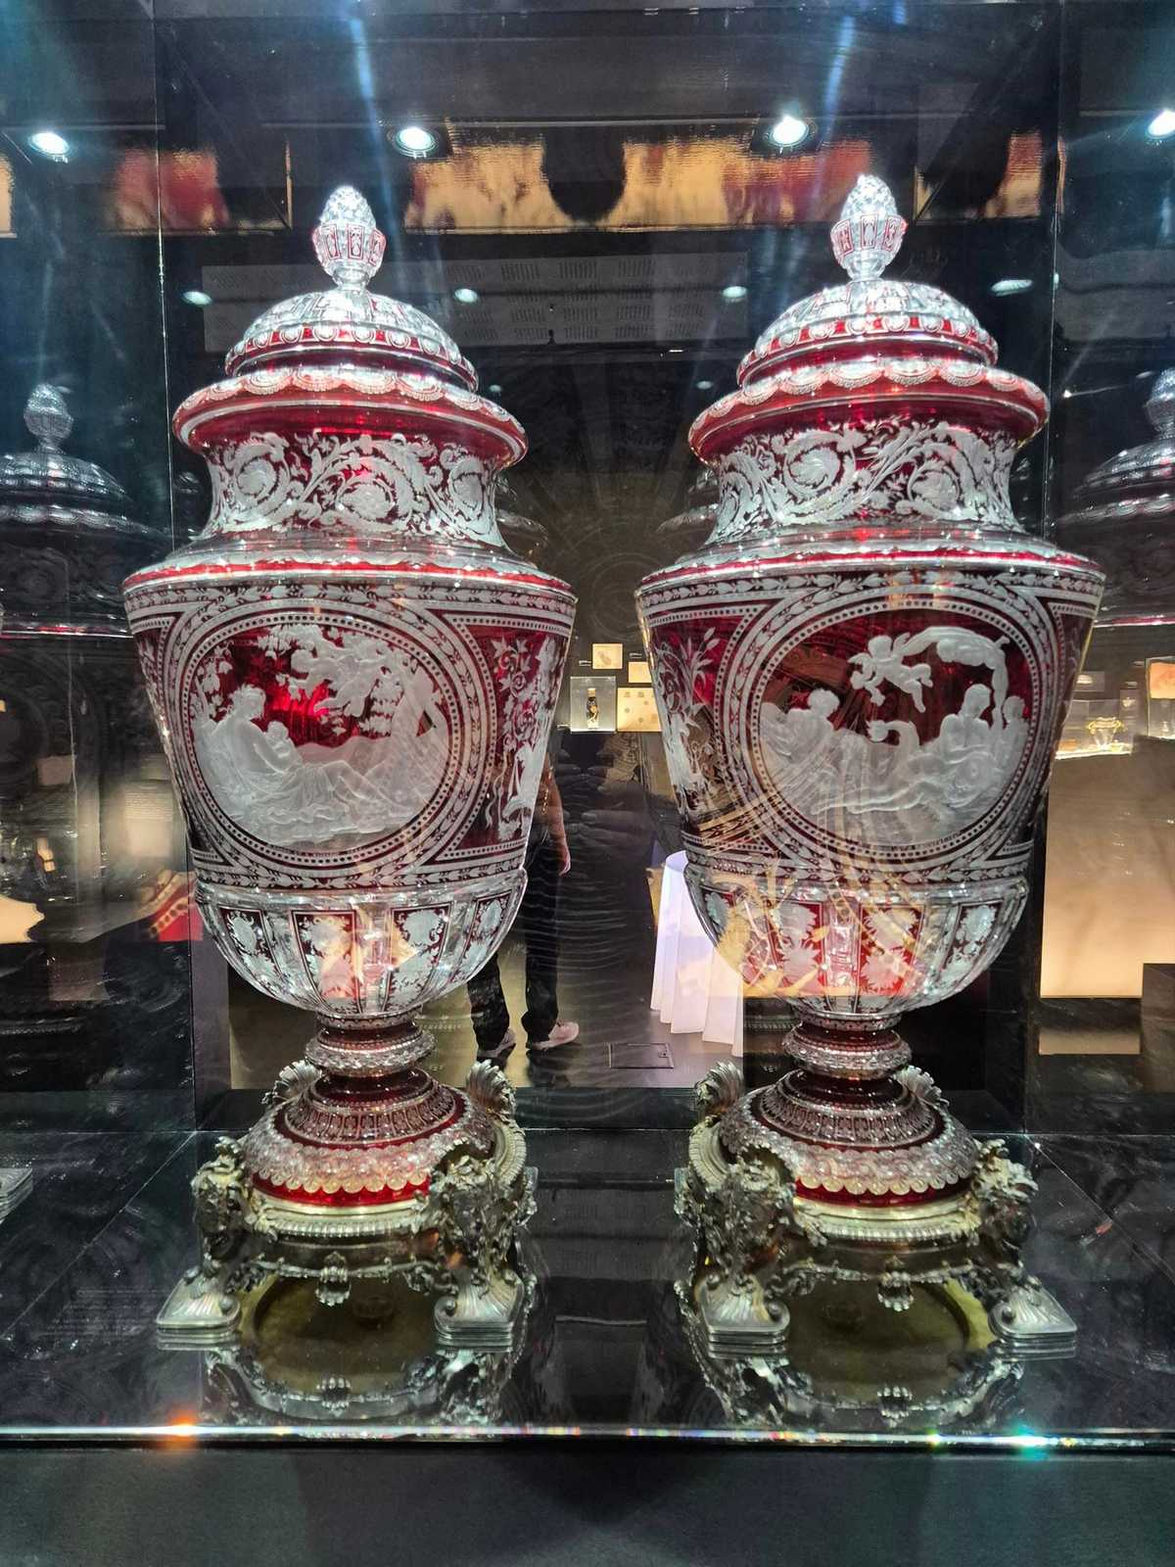

Slide 7
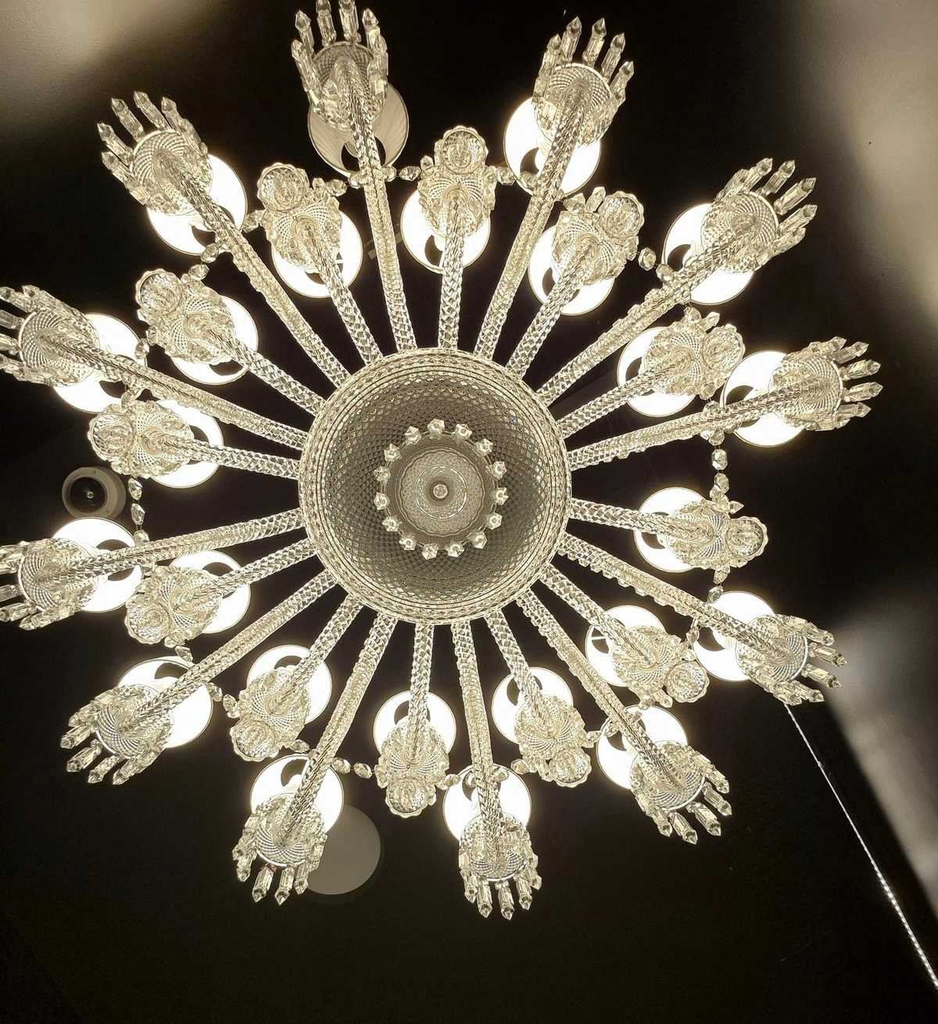

Slide 8
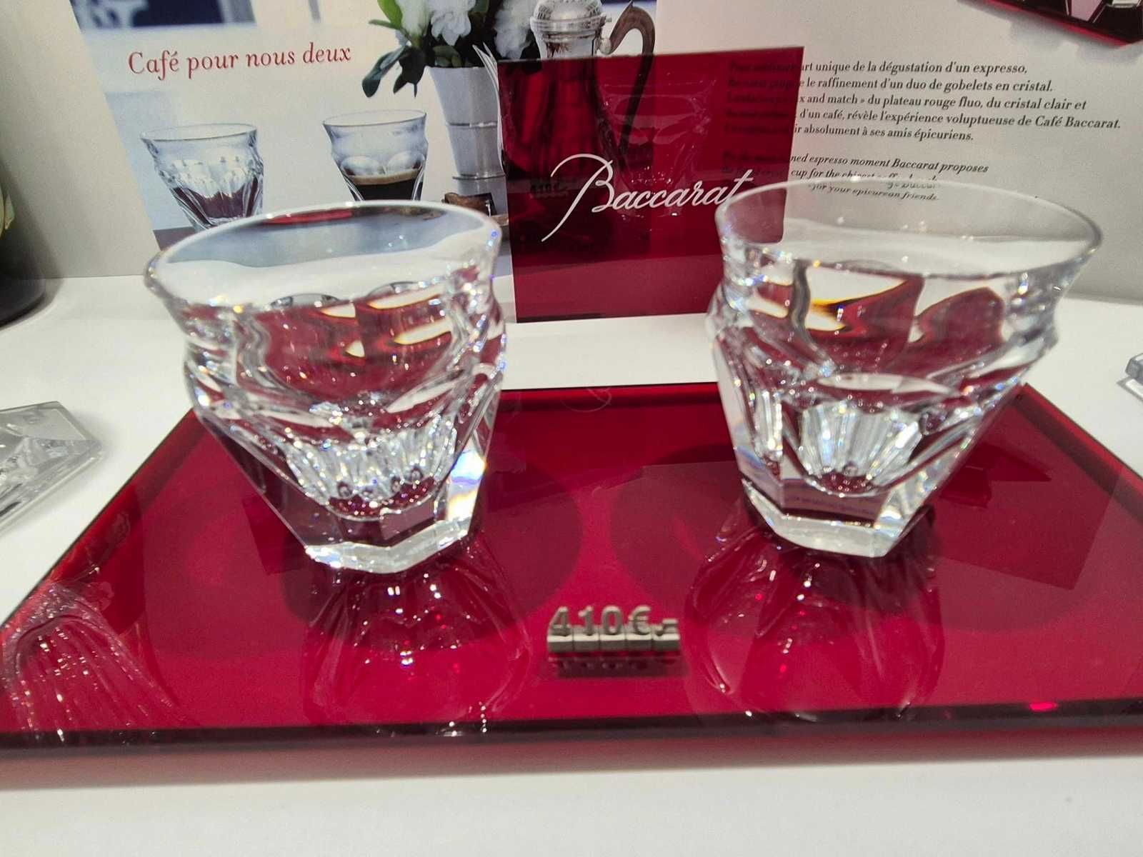

Slide 9
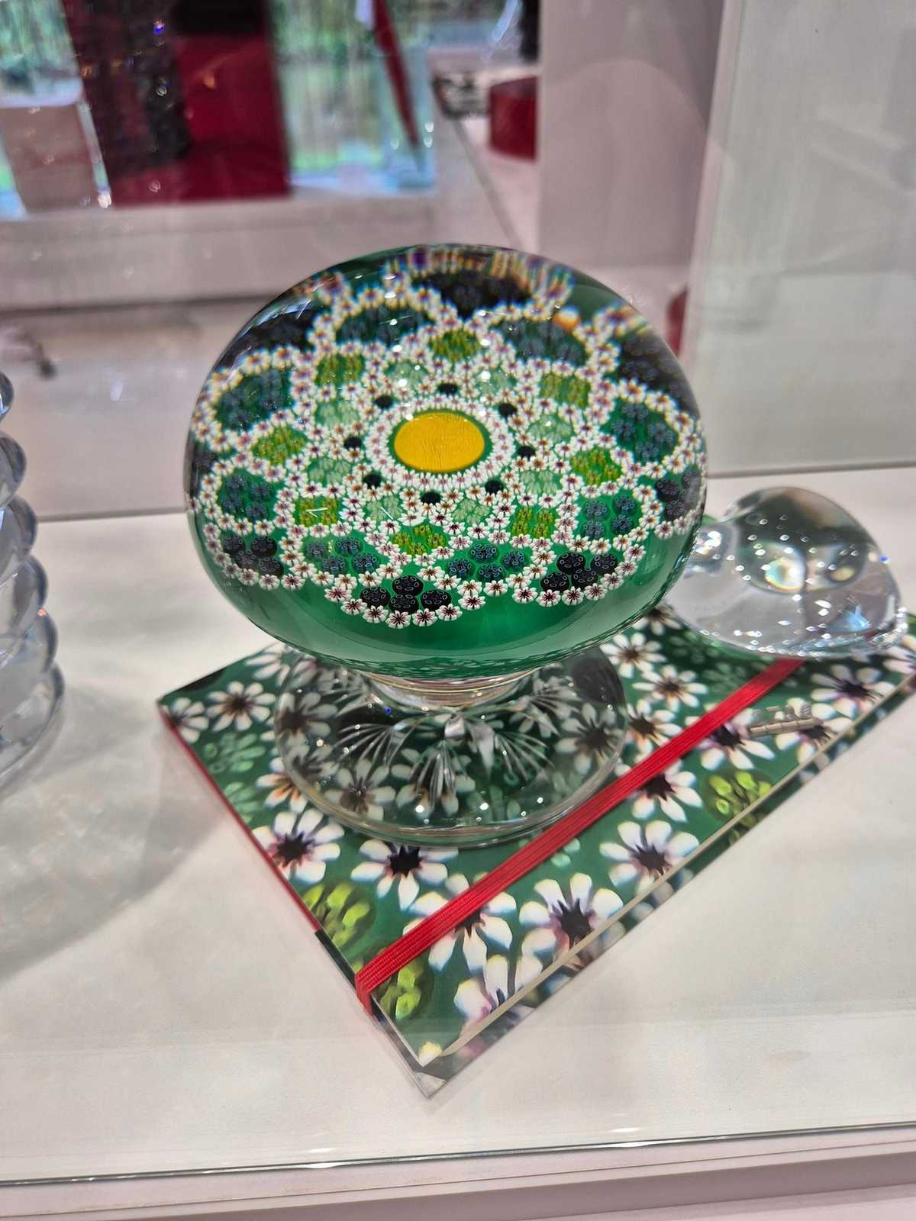

Slide 10
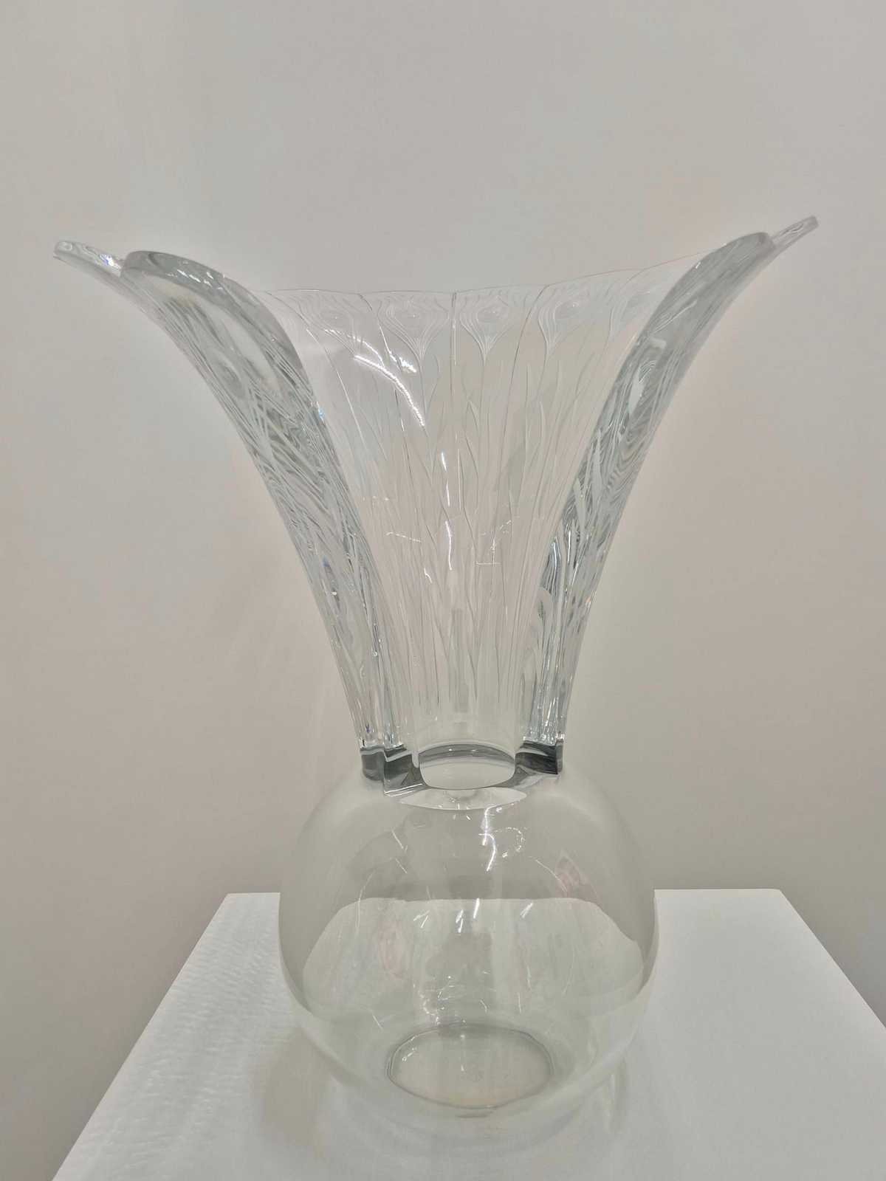

Slide 11
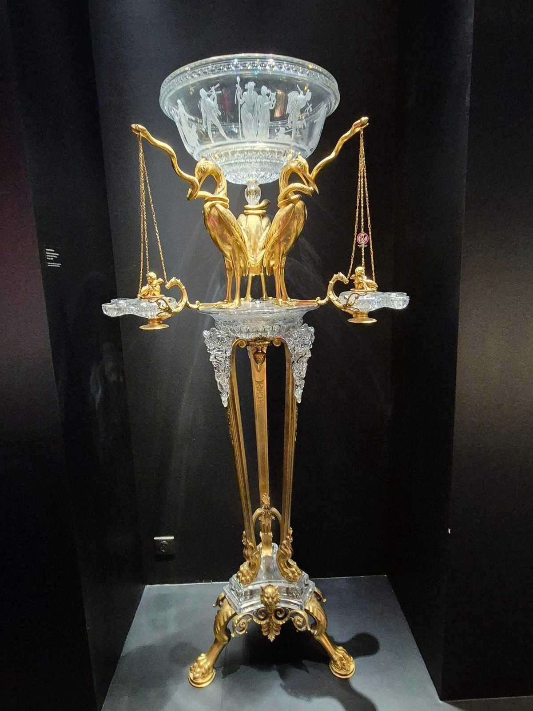

Slide 12
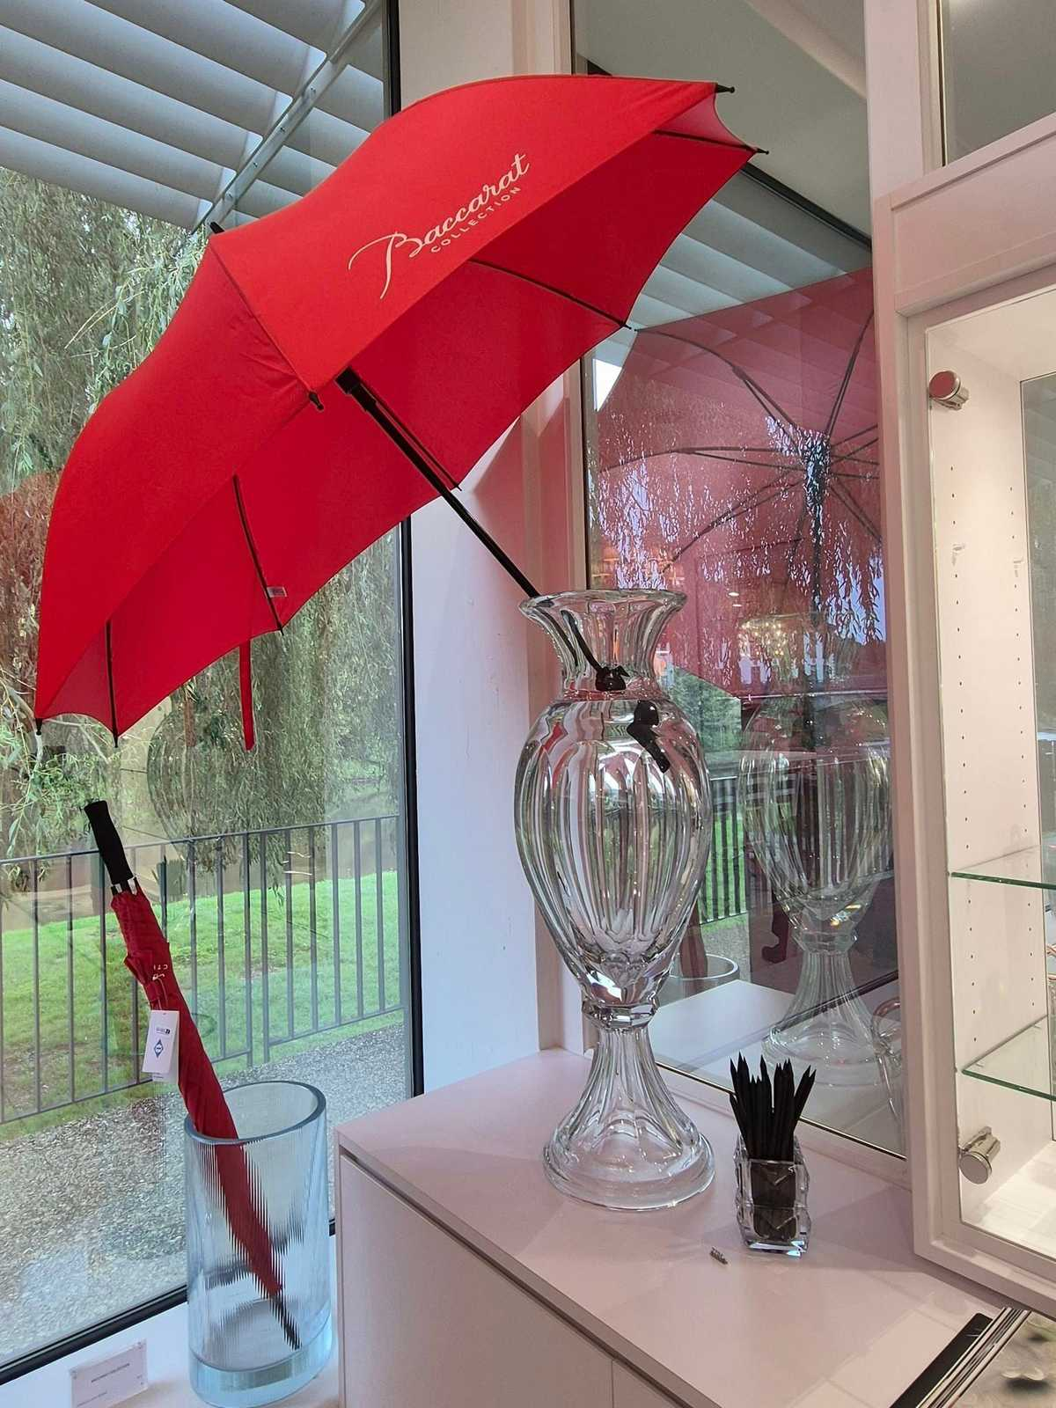

Slide 13
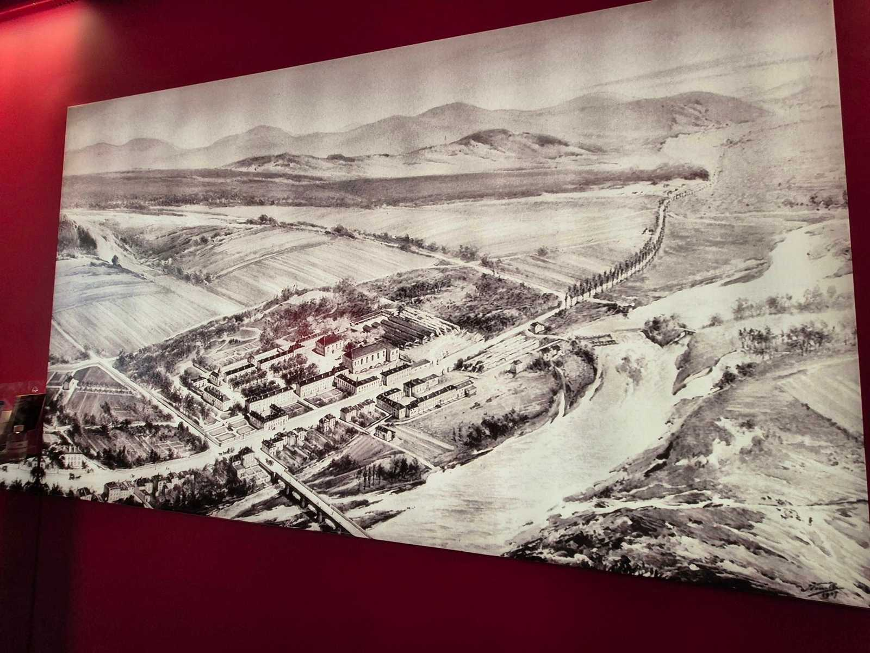

Slide 14
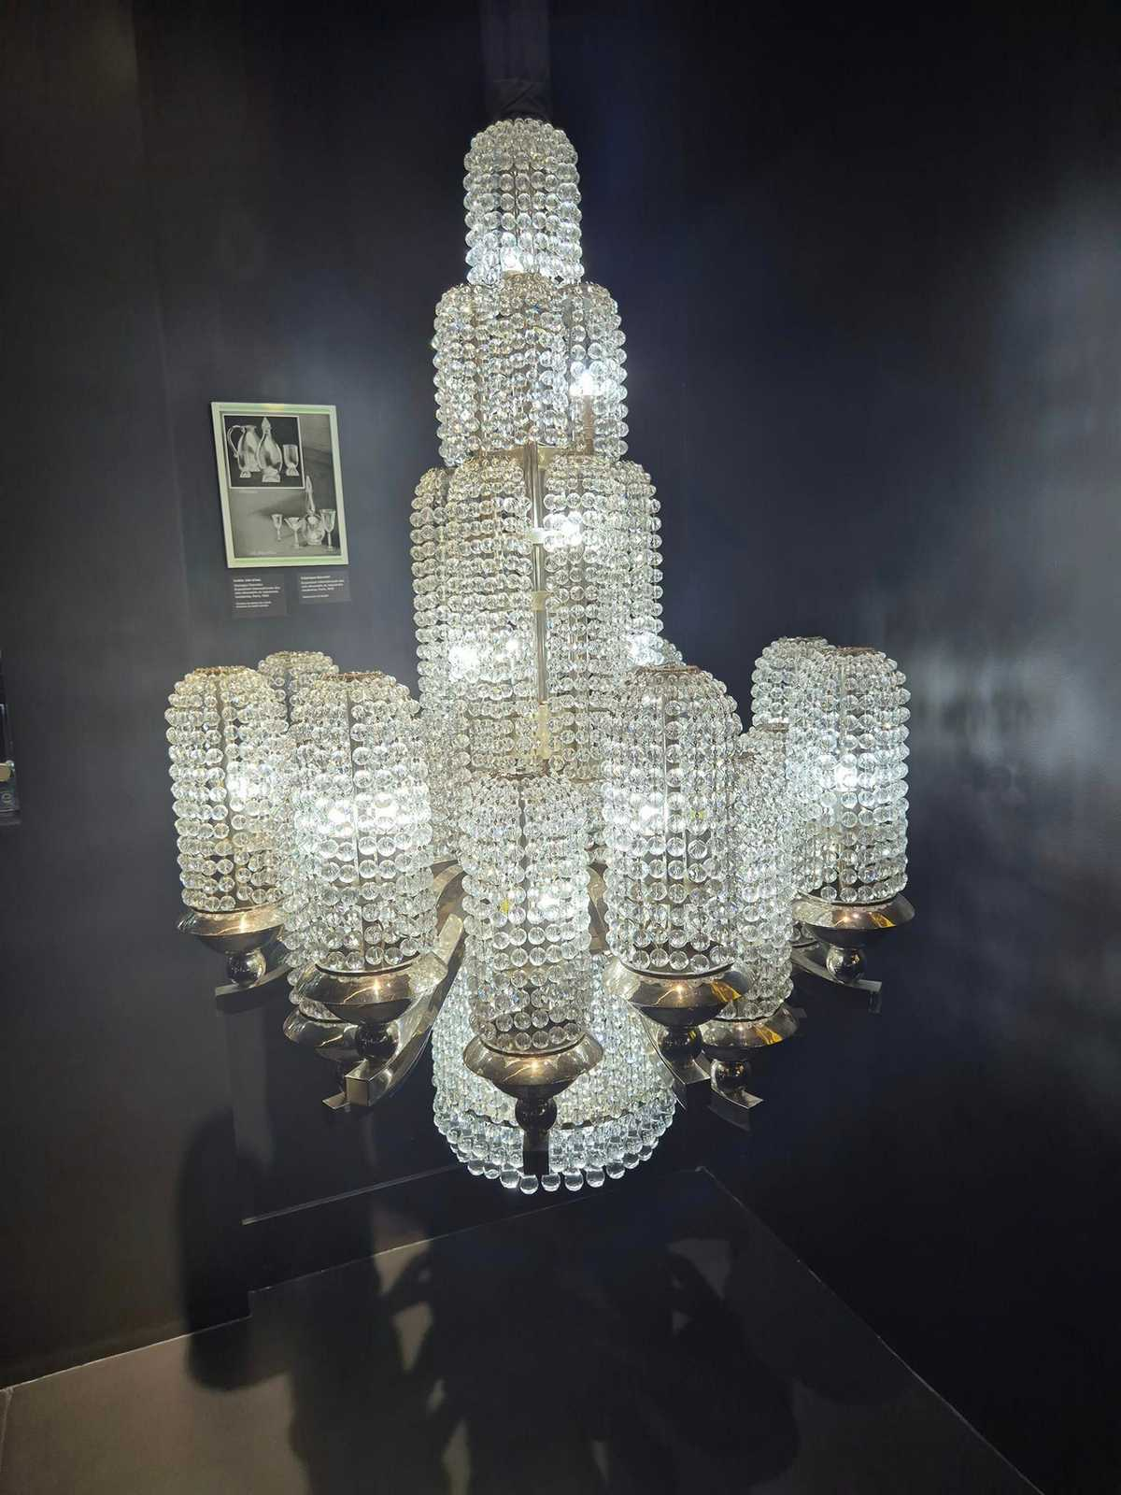

Slide 15
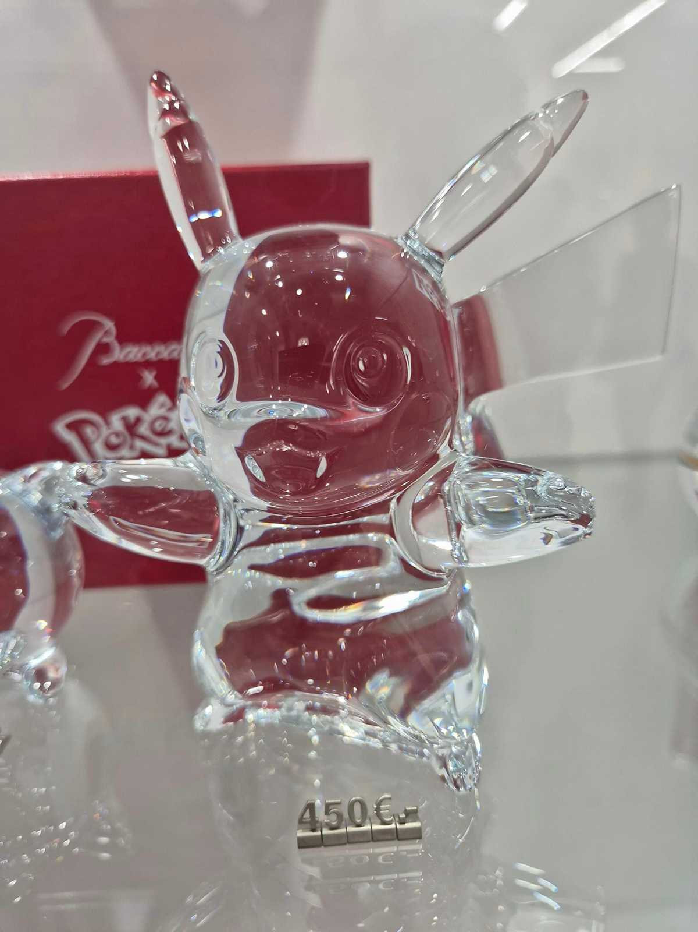

Slide 16
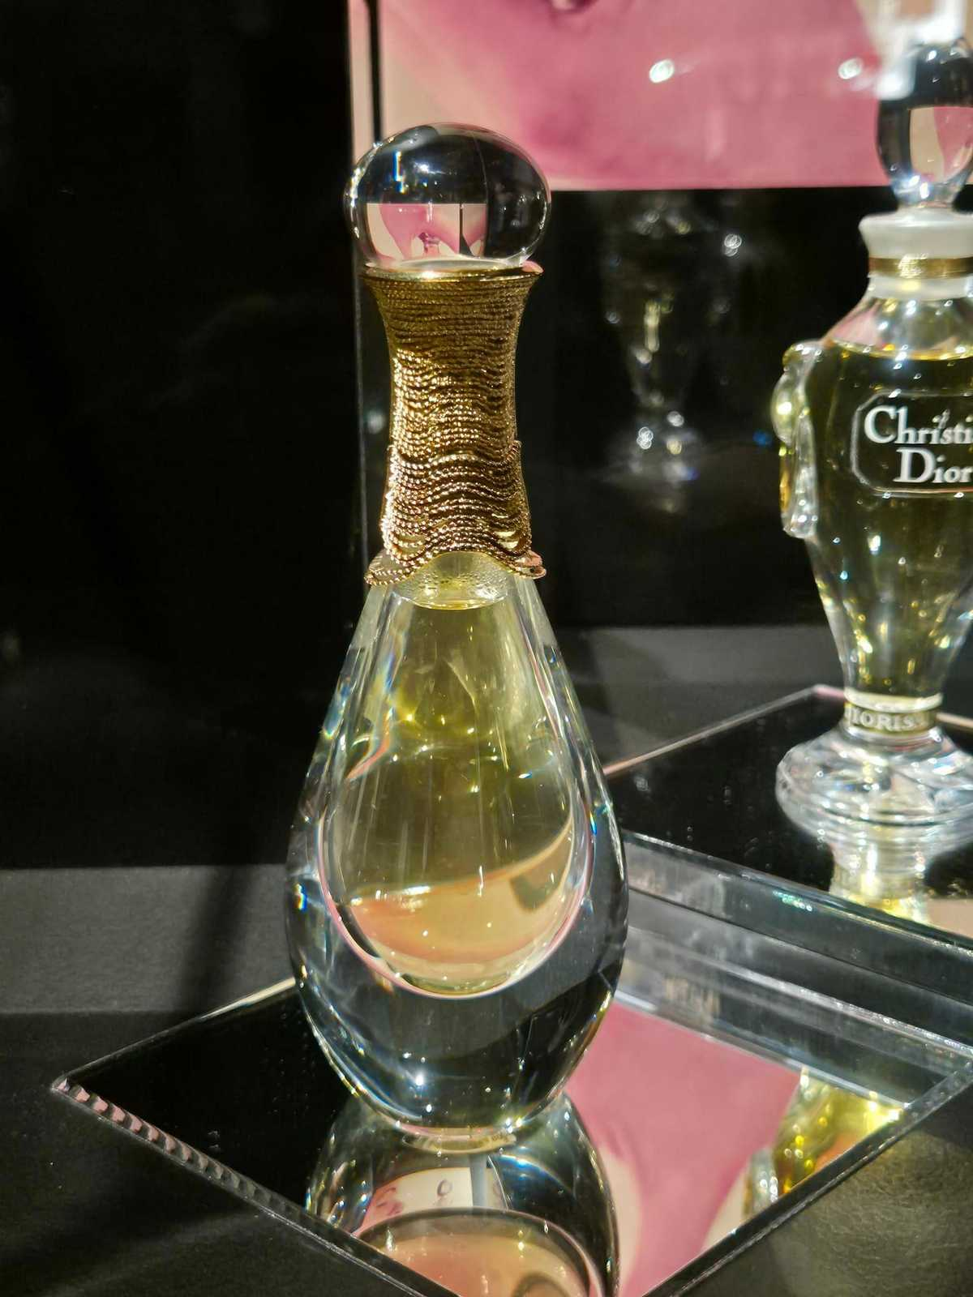

Slide 17
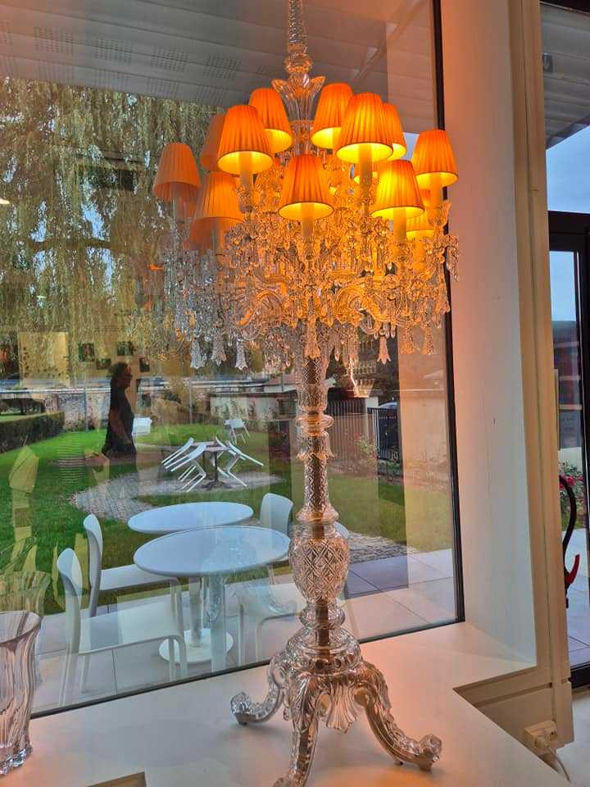

Slide 18
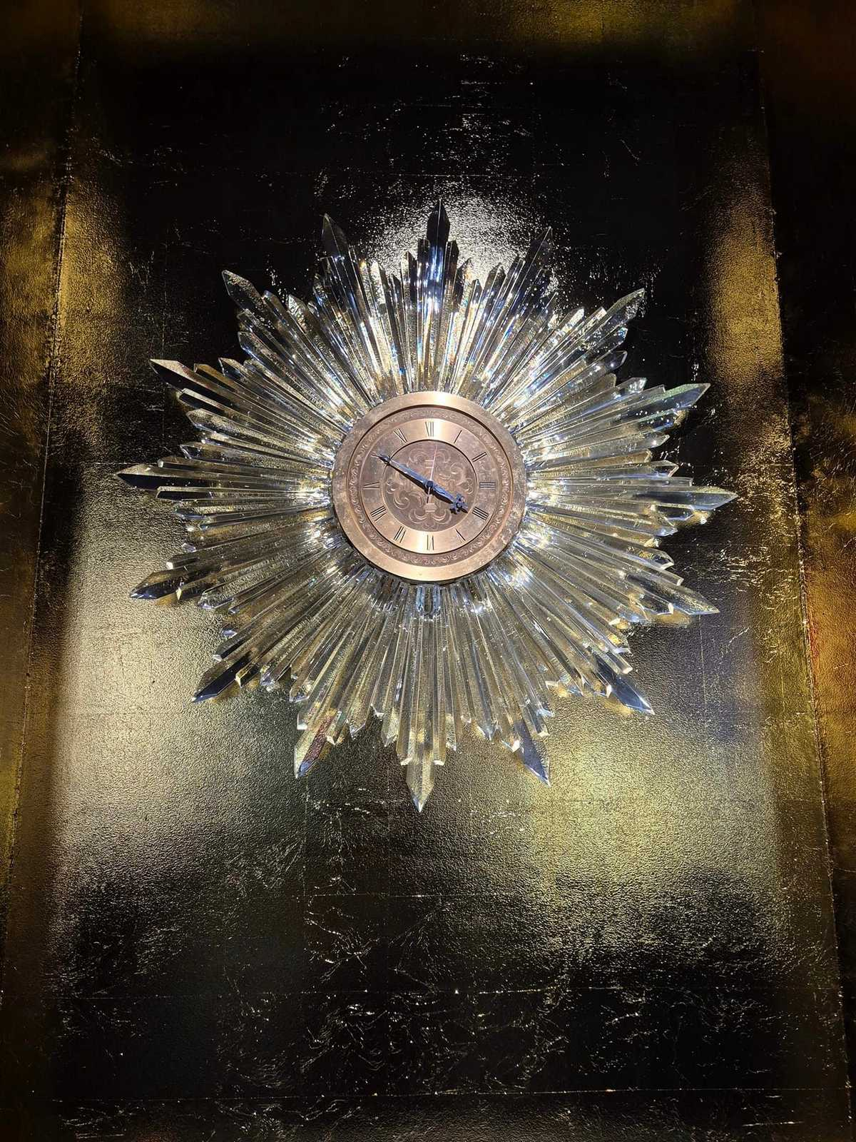

Slide 19
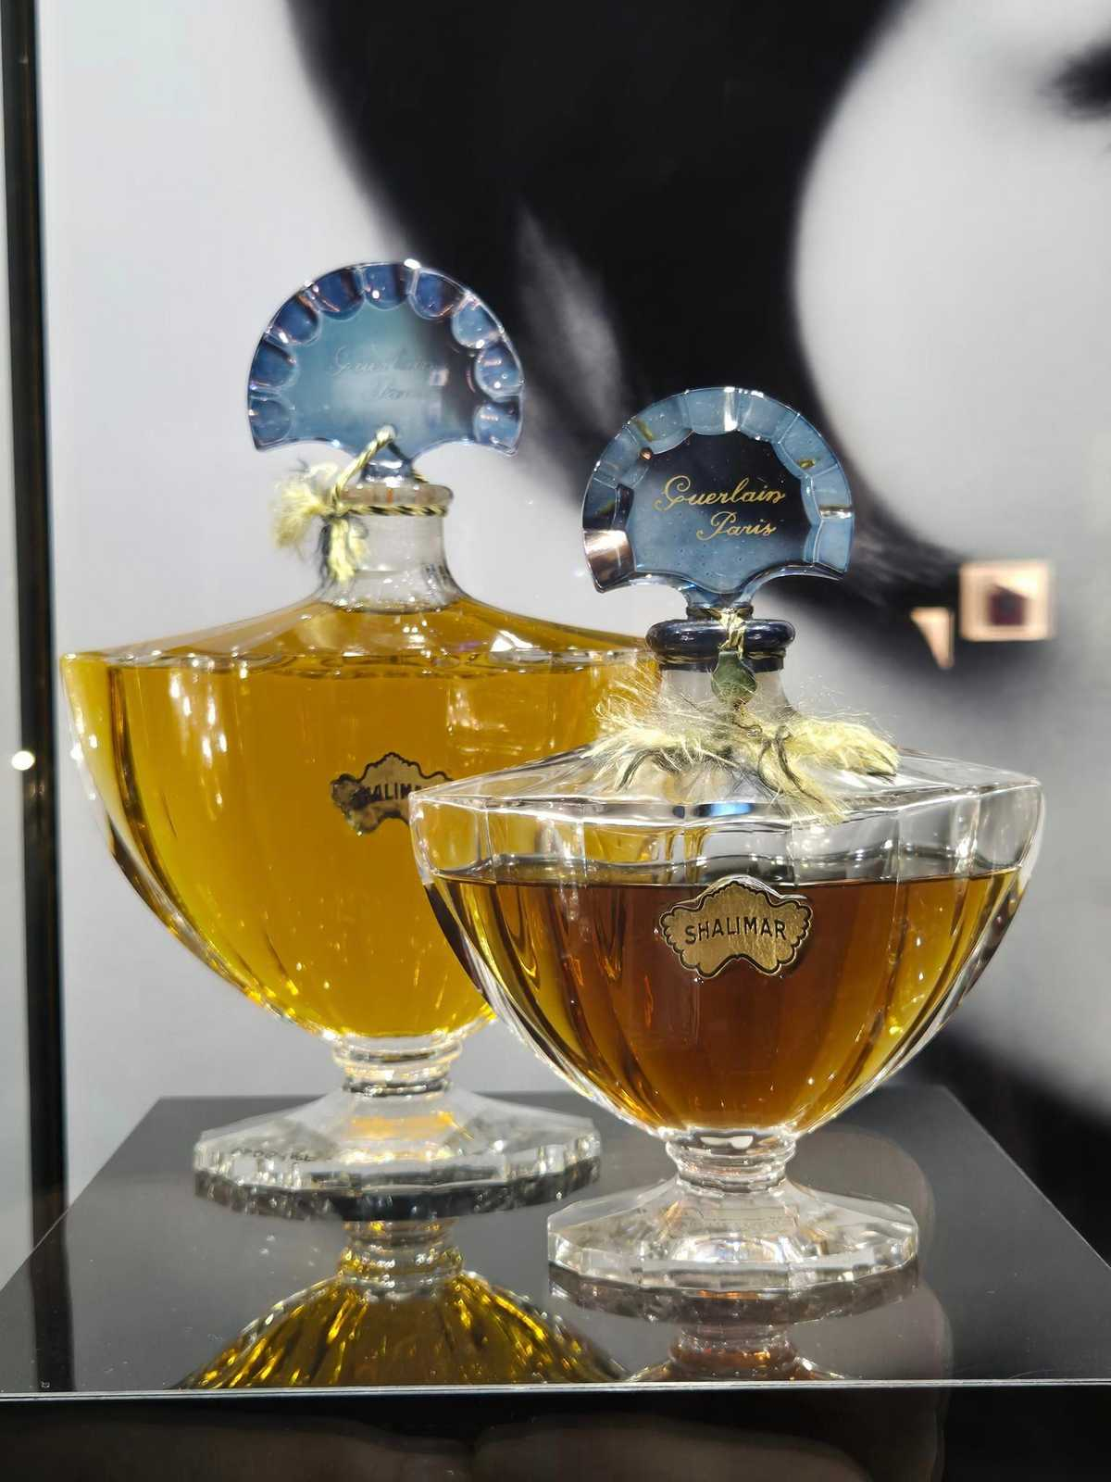

Slide 20
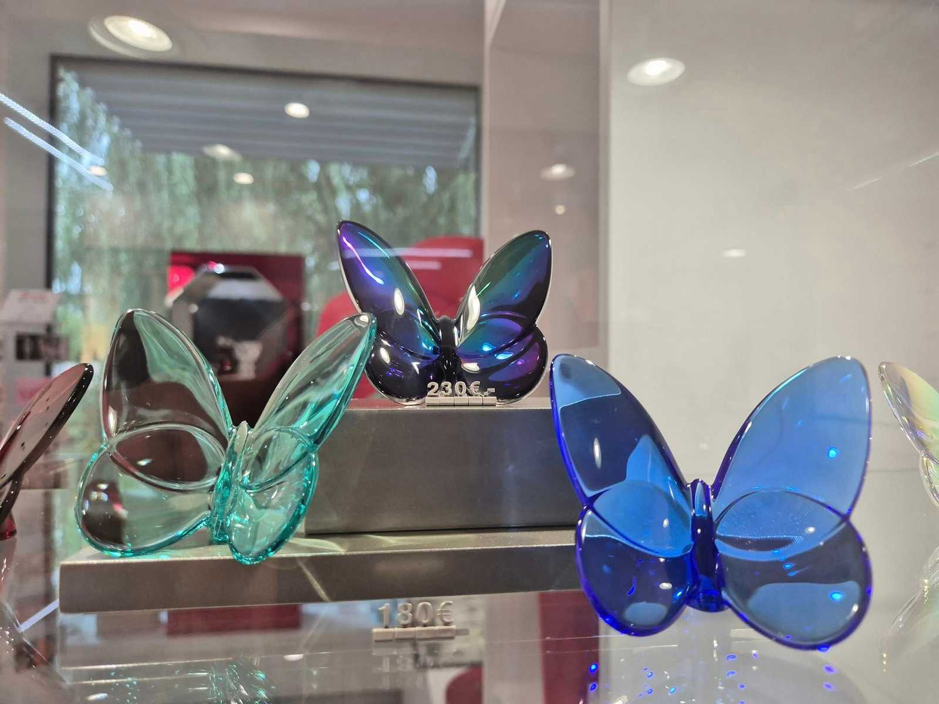

Slide 21
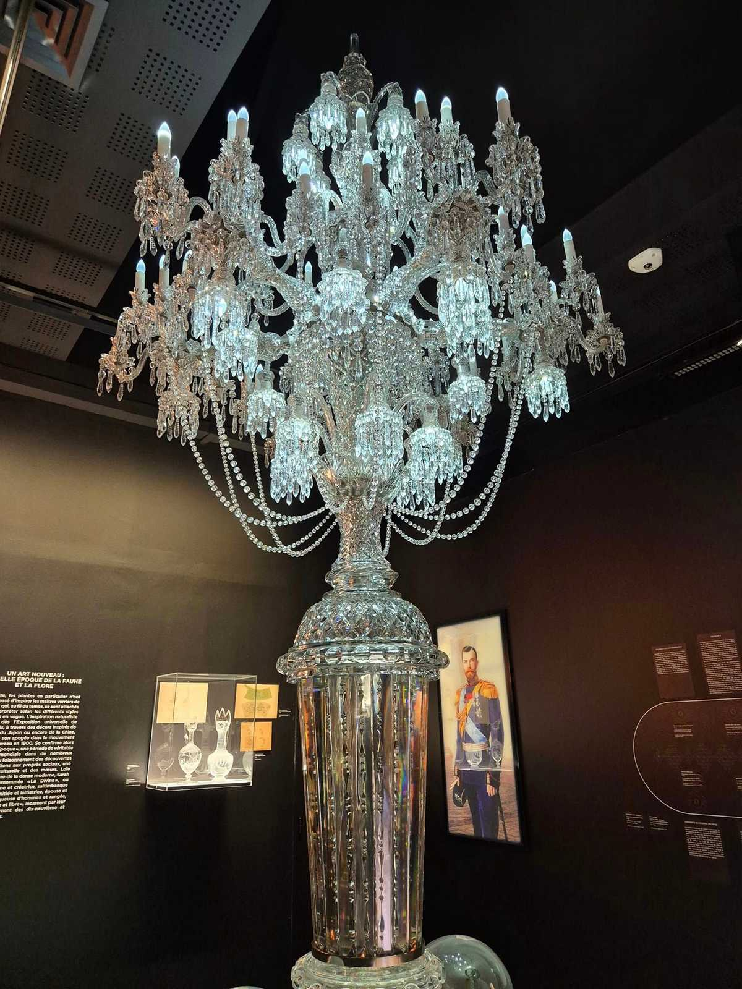

Slide 22
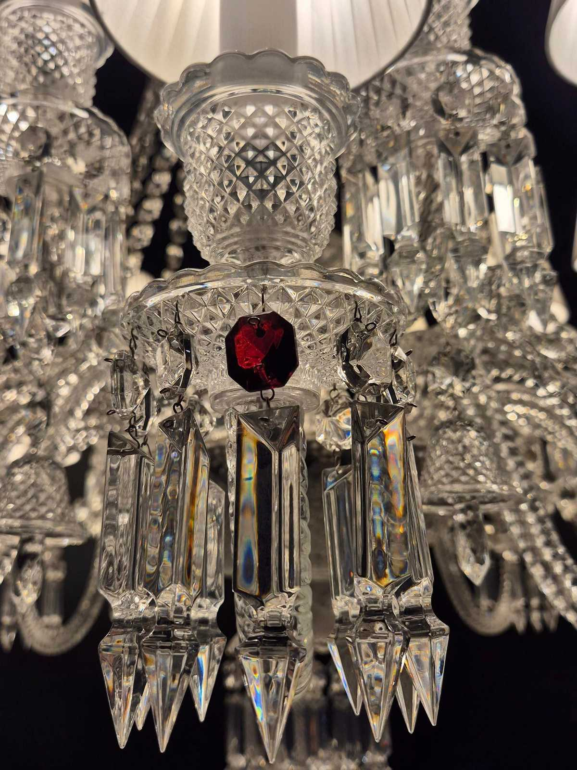

Slide 23
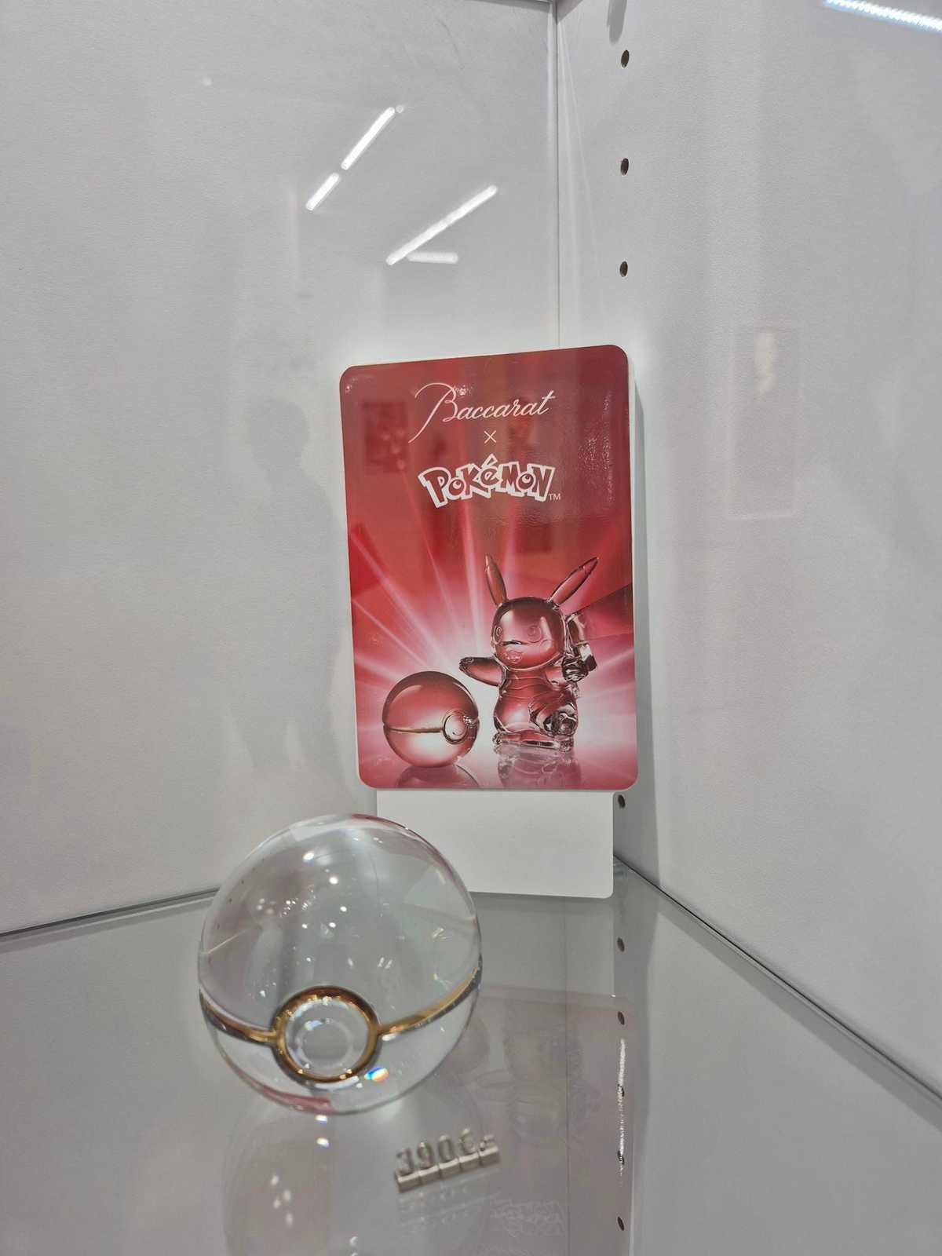

Slide 24
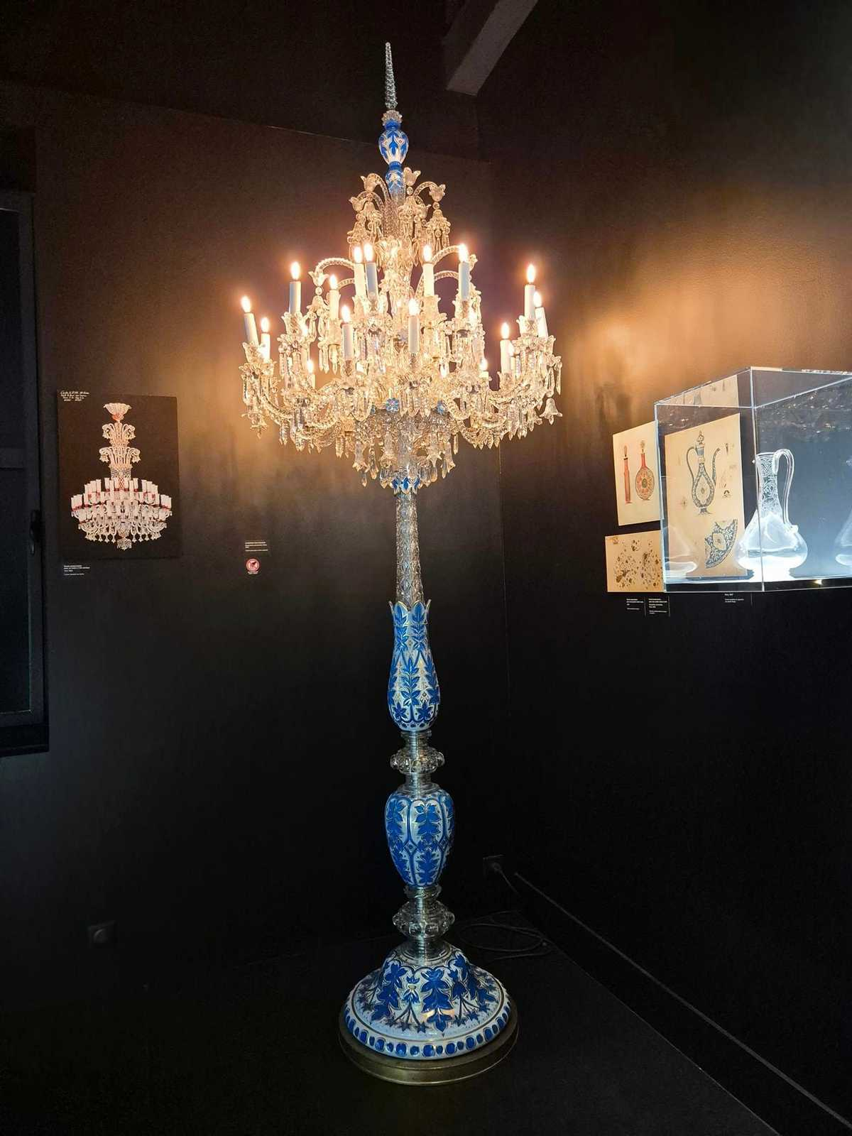

Slide 25
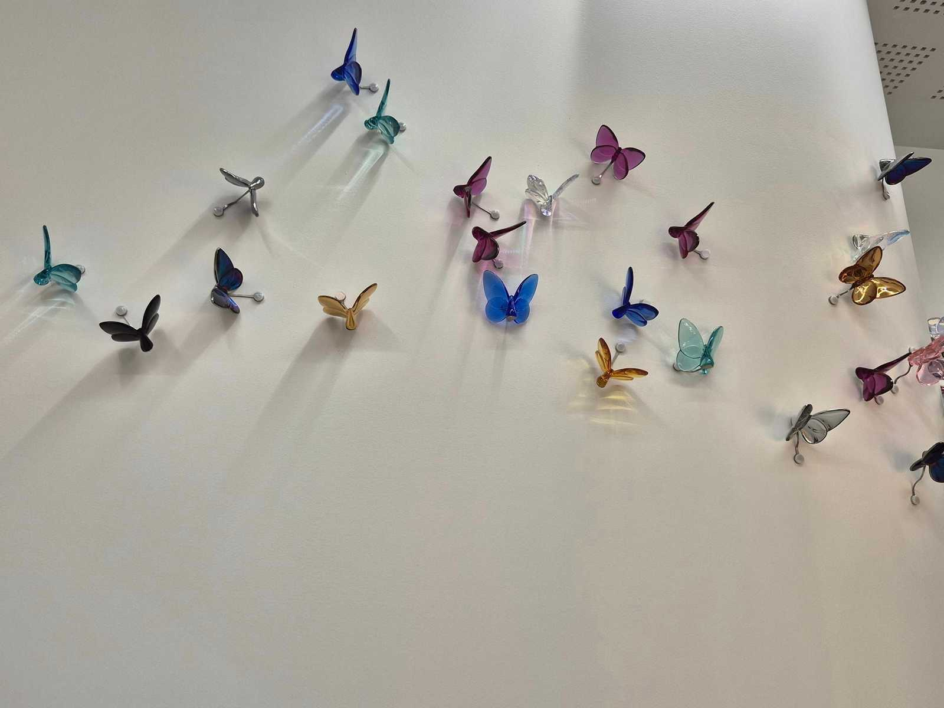

Slide 26
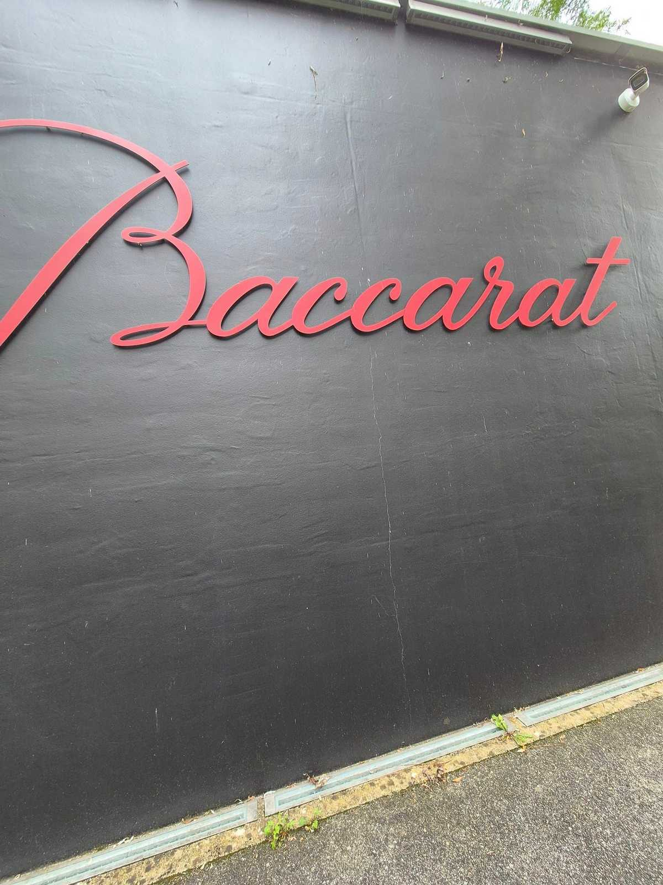

Slide 27
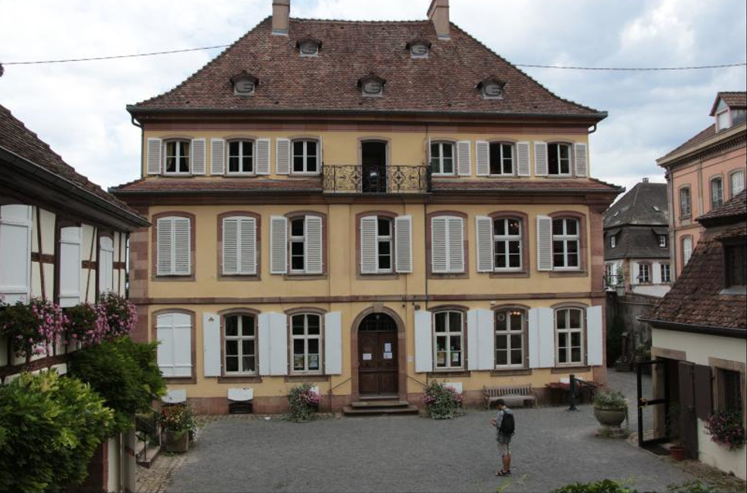
Musée de la Folie Marco, à Barr
La Folie Marco, grande demeure mi-seigneuriale mi-bourgeoise, est devenue un musée grâce à un legs fait en 1960 à la Ville de Barr. Les bâtiments et les collections qui y sont réunies constituent pour l’amateur comme pour le touriste un complément indispensable à la connaissance de la vie alsacienne.

Slide 28
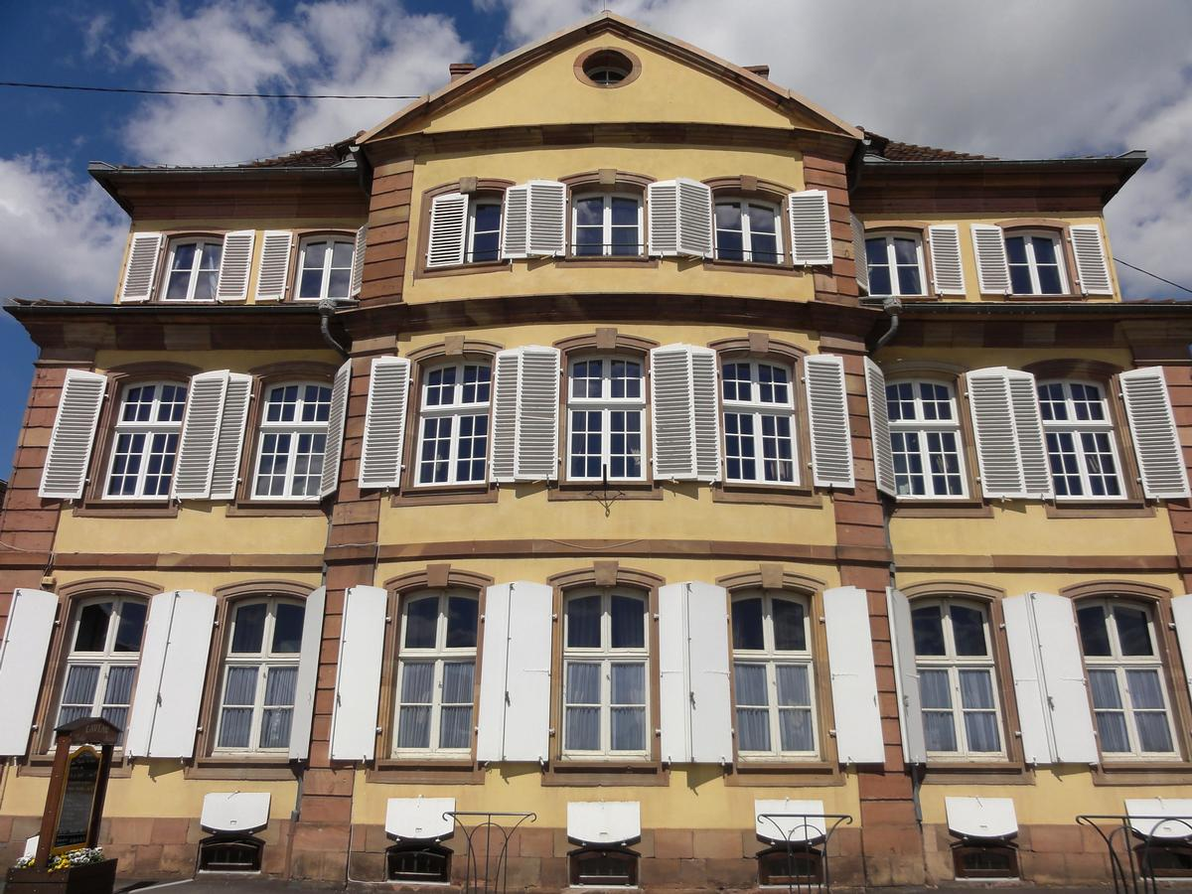
La « Folie Marco » est aujourd’hui un musée présentant du mobilier bourgeois alsacien du 17e au 19e siècle, de la Renaissance à la Restauration, complété par des collections de faïences, de porcelaines, d’étains
et de souvenirs locaux.

Slide 29
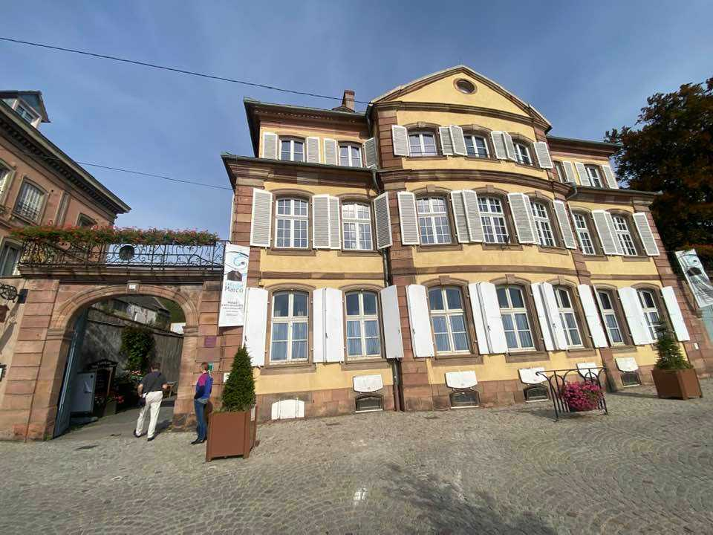

Slide 30
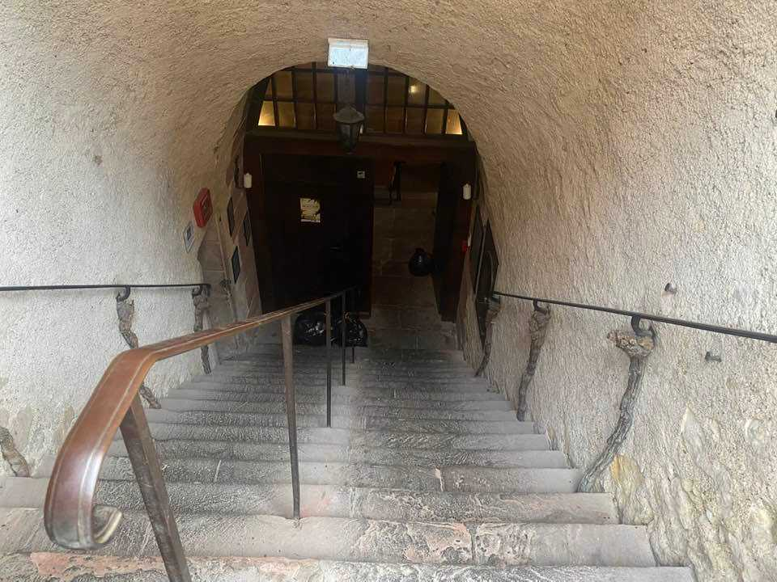

Slide 31
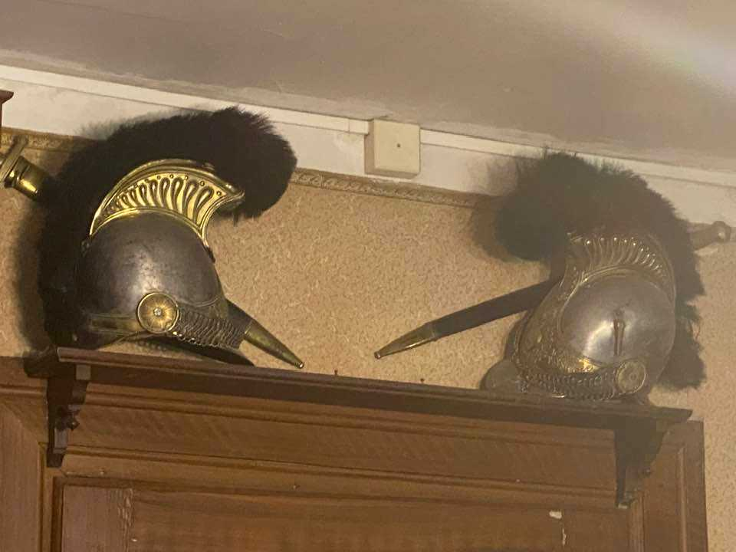

Slide 32
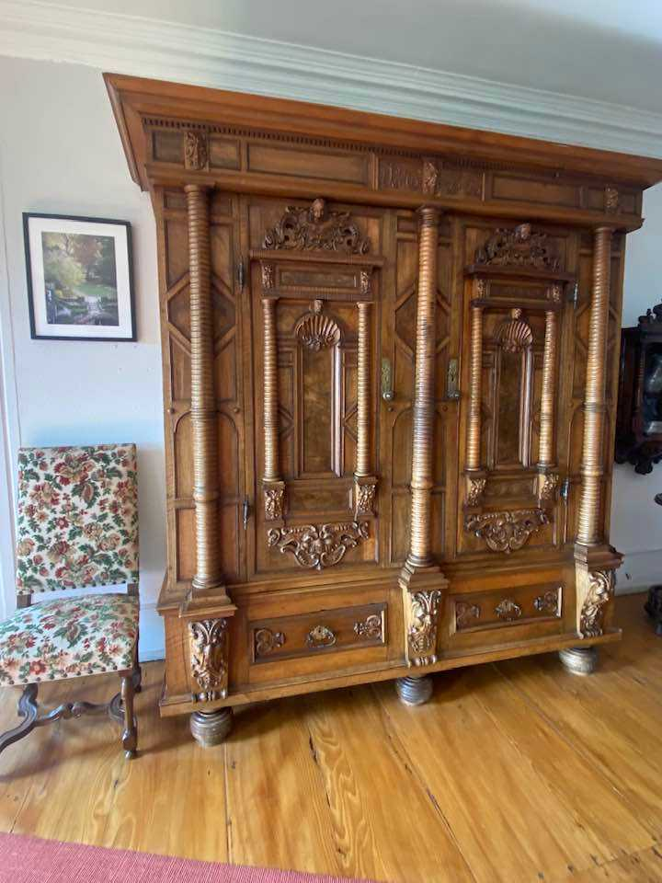

Slide 33
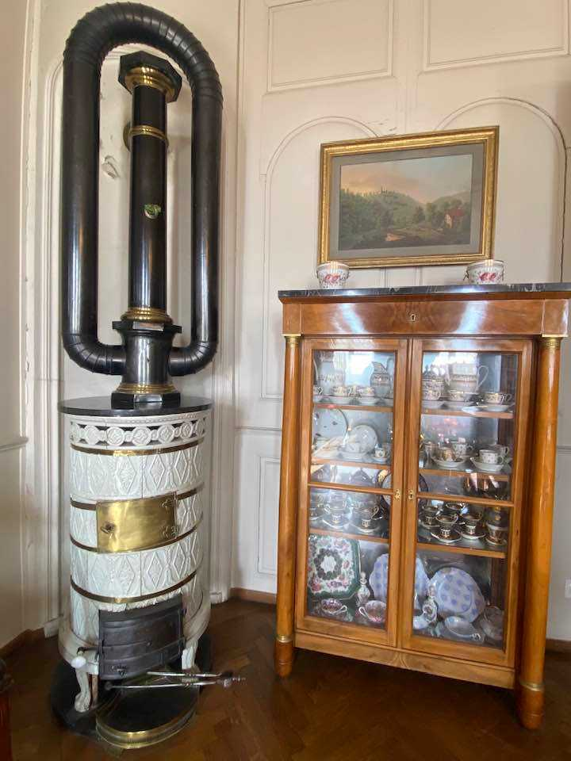

Slide 34
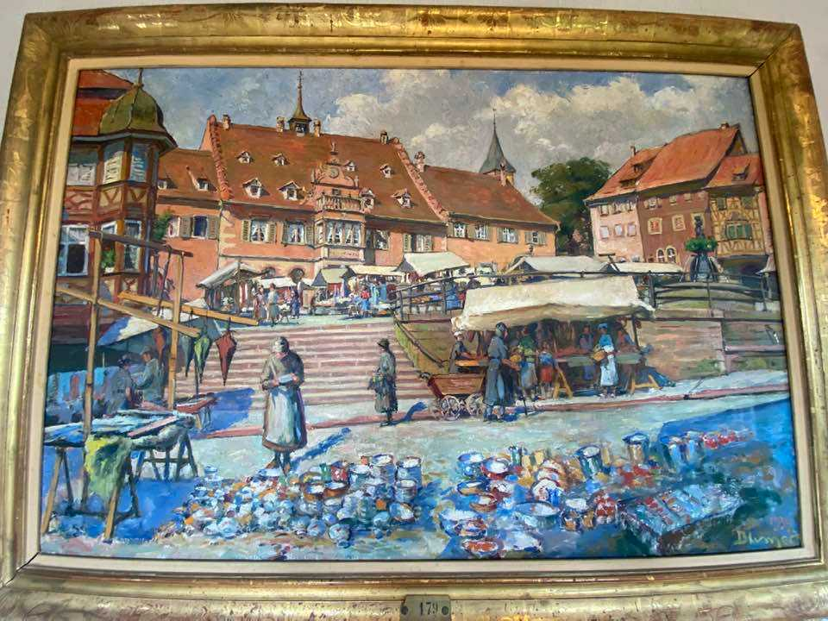

Slide 35
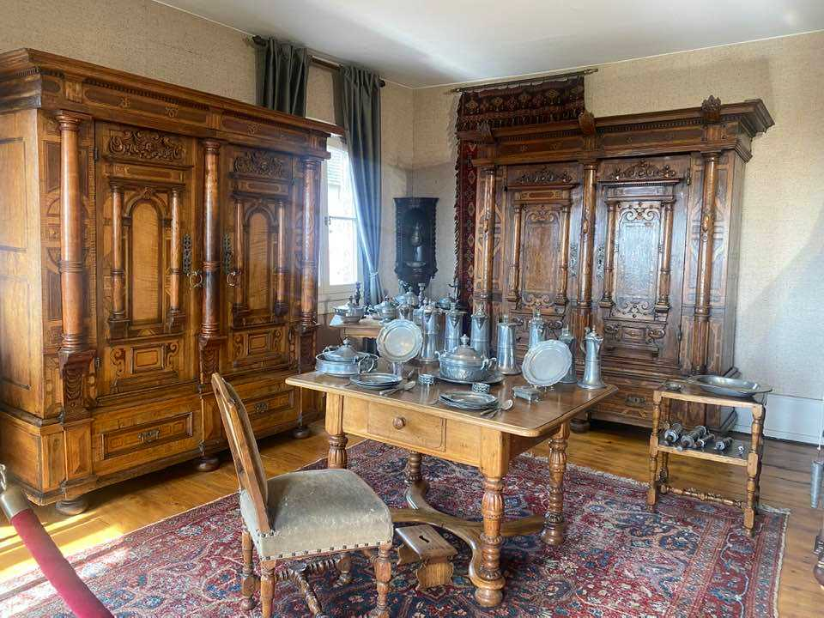

Slide 36
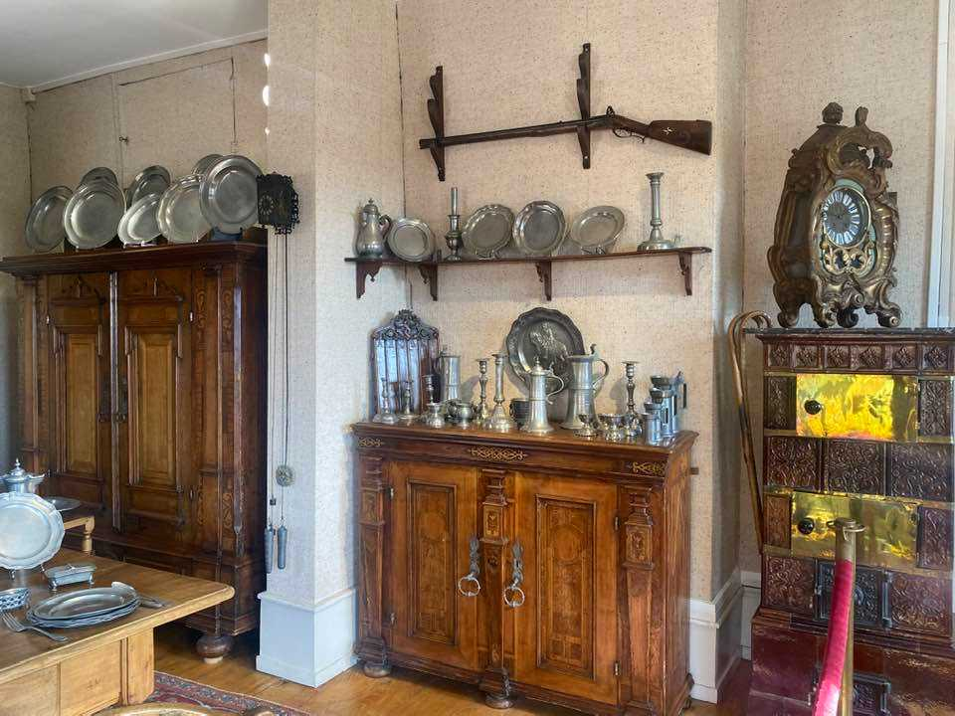

Slide 37
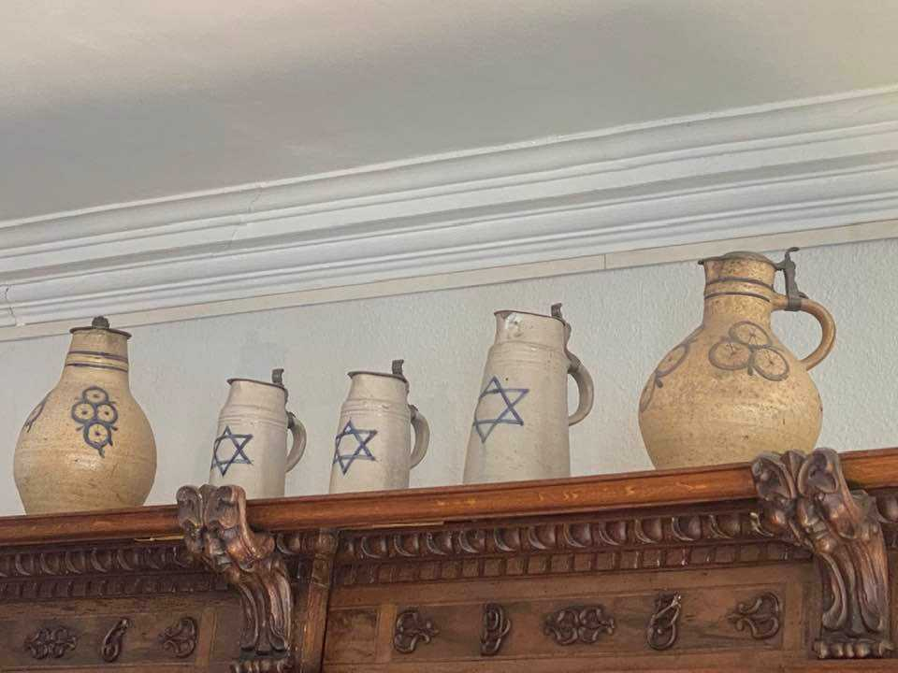

Slide 38
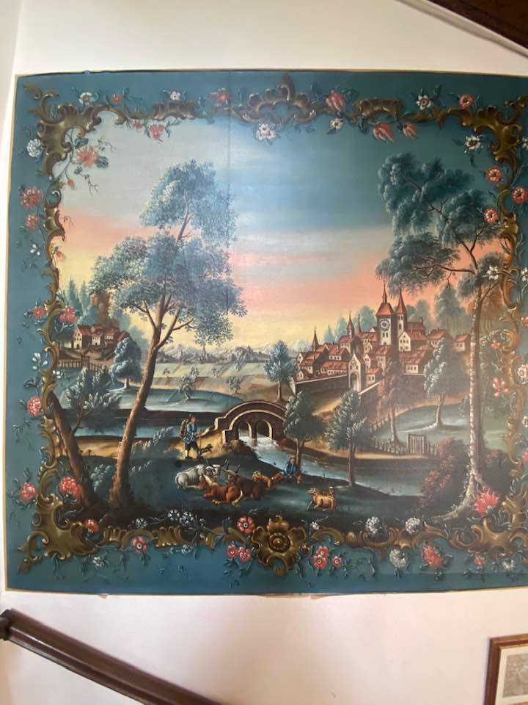

Slide 39
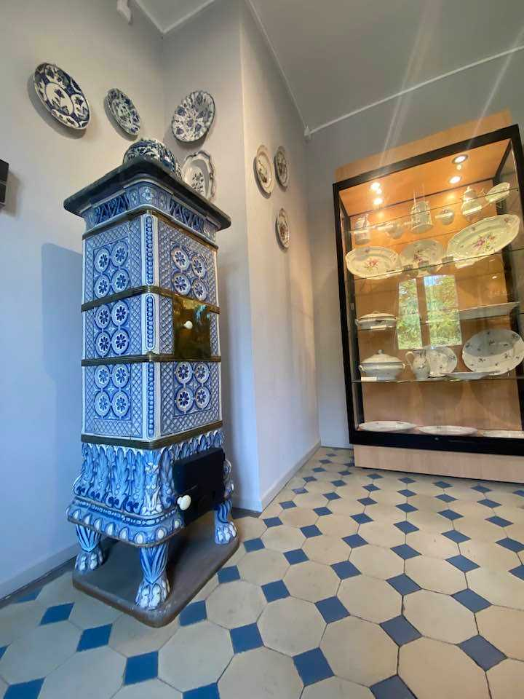

Slide 40
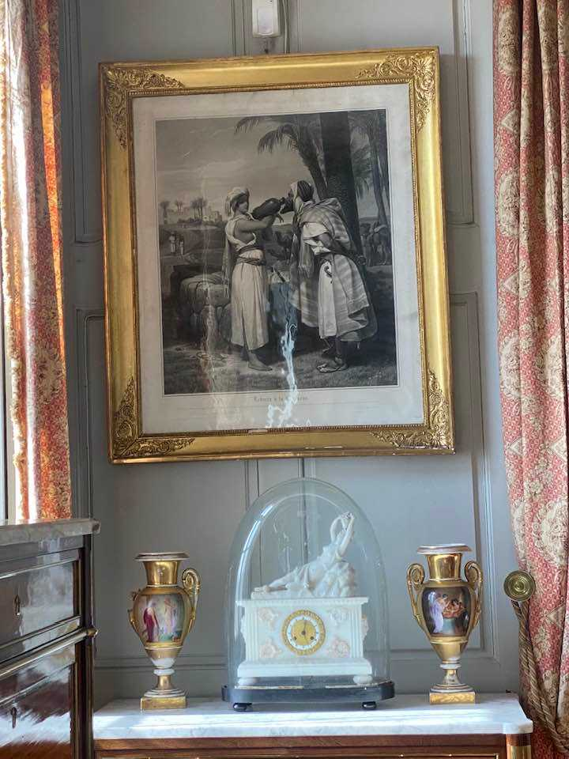

Slide 41
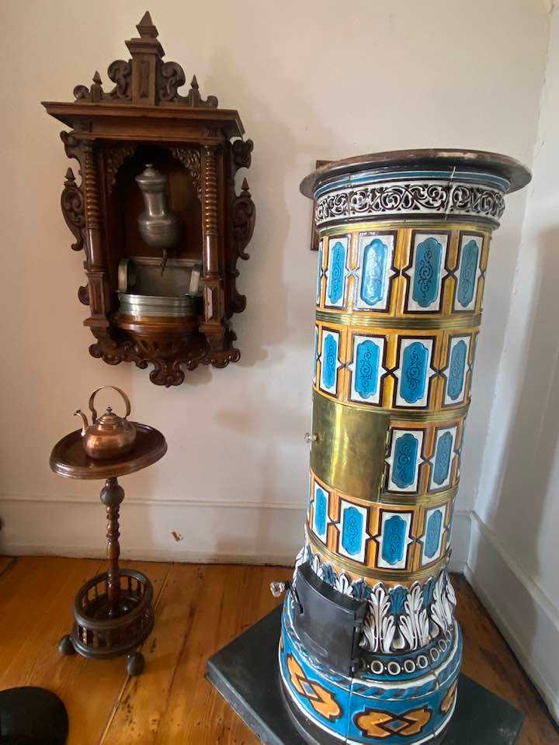

Slide 42
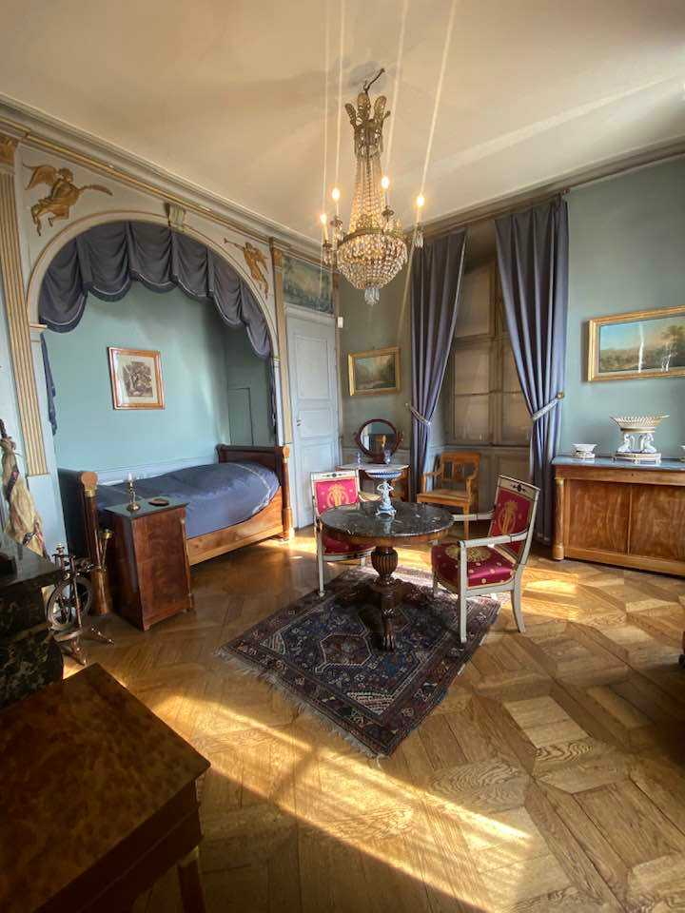

Slide 43
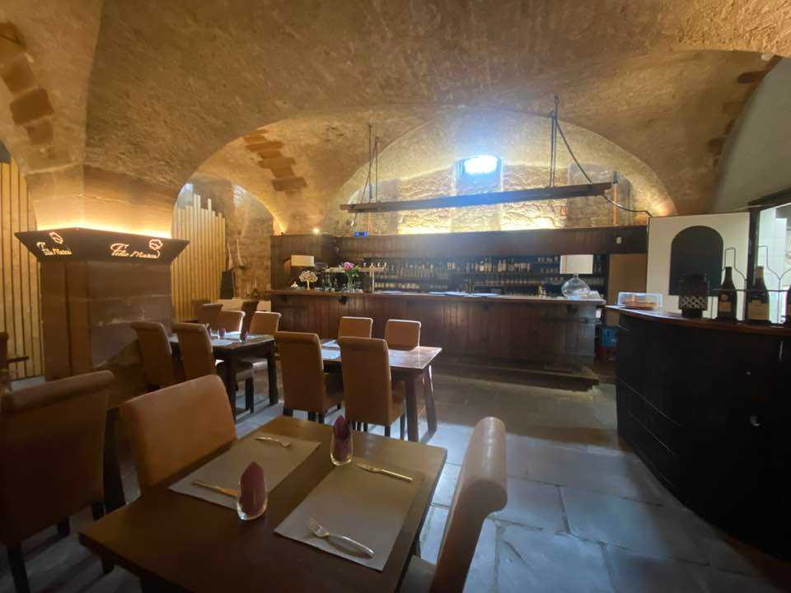

Slide 44
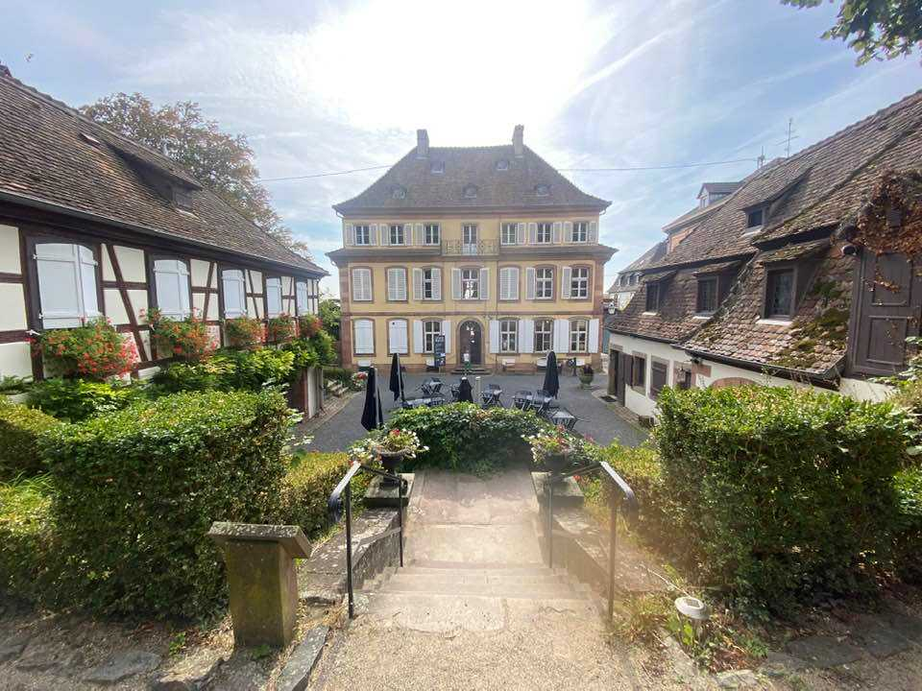

Slide 45



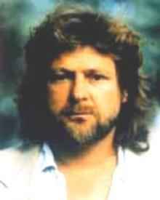

Oliver Shanti
Tales From The Heart Of Chuang Tzu
Internet
2215
Création
25.09.2024

